Slide 1
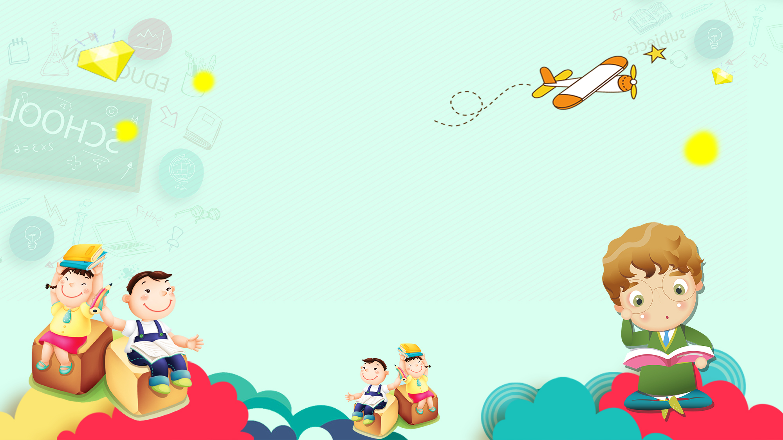
Tin học
CHÀO MỪNG CÁC EM ĐẾN VỚI TIẾT HỌC

Slide 2
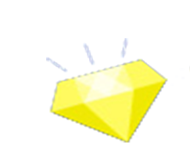
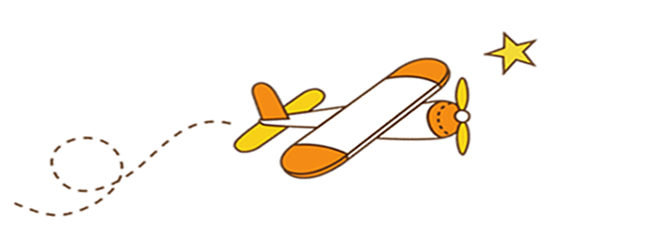
KHỞI ĐỘNG
AI NHANH HƠN

Slide 3
AI NHANH HƠN

Slide 4
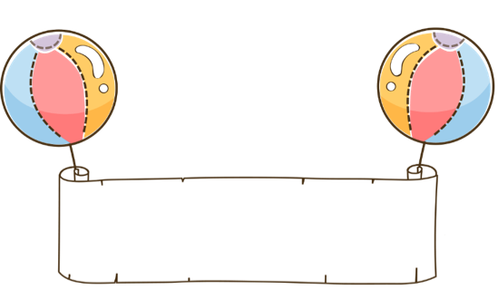
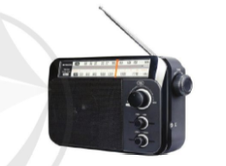
Đây là gì?

Slide 5
Thiết bị này dùng để làm gì?

Slide 6
Thiết bị này sử dụng như thế nào?

Slide 7
TIN HỌC
BÀI 4
SỬ DỤNG MÁY THU THANH

Slide 8
KHÁM PHÁ

Slide 9
Thảo luận
Em hãy quan sát hình 1, hình 2, hình 3, hình 4: em hãy cho biết mọi người đang sử dụng máy thu thanh để làm gì?

Slide 10
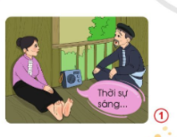
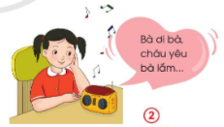
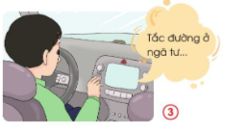
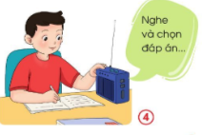

Slide 11
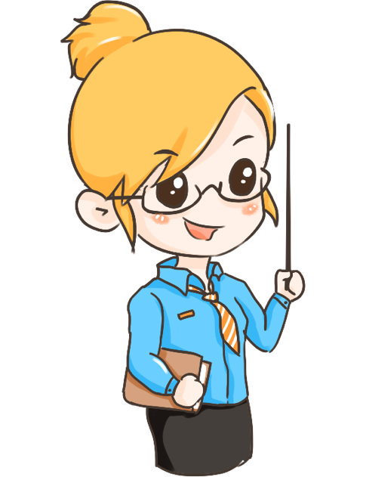
Chương trình thời sự có tác dụng cung cấp thông tin thời sự xảy ra trong nước và trên thế giới

Slide 12
Chương trình ca nhạc có tác dụng giải trí

Slide 13
Chương trình an toàn giao thông có tác dụng cung cấp thông tin an toàn giao thông

Slide 14
Chương trình học so tác dụng phổ biến kiến thức

Slide 15
Máy thu thanh có tác dụng cung cấp thông tin (tin tức thời sự, dự báo thời tiết...) giải trí, phổ biến kiến thức.....

Slide 16
VẬN DỤNG

Slide 17
AI NHANH- AI ĐÚNG

Slide 18
Hãy viết tên những một số chương trình phát thanh và nêu tác dụng của các chương trình phát thanh đó?

Slide 19
